Slide 1




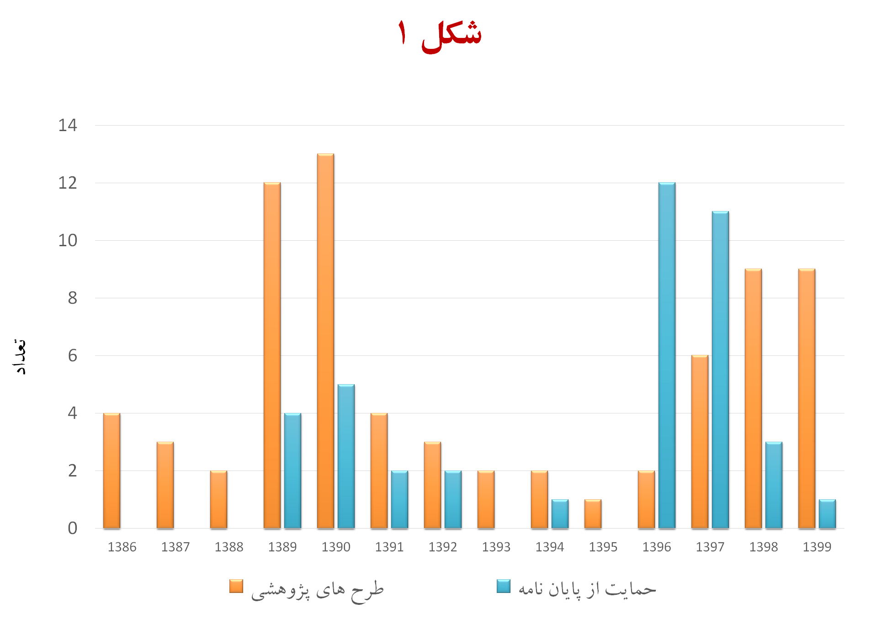
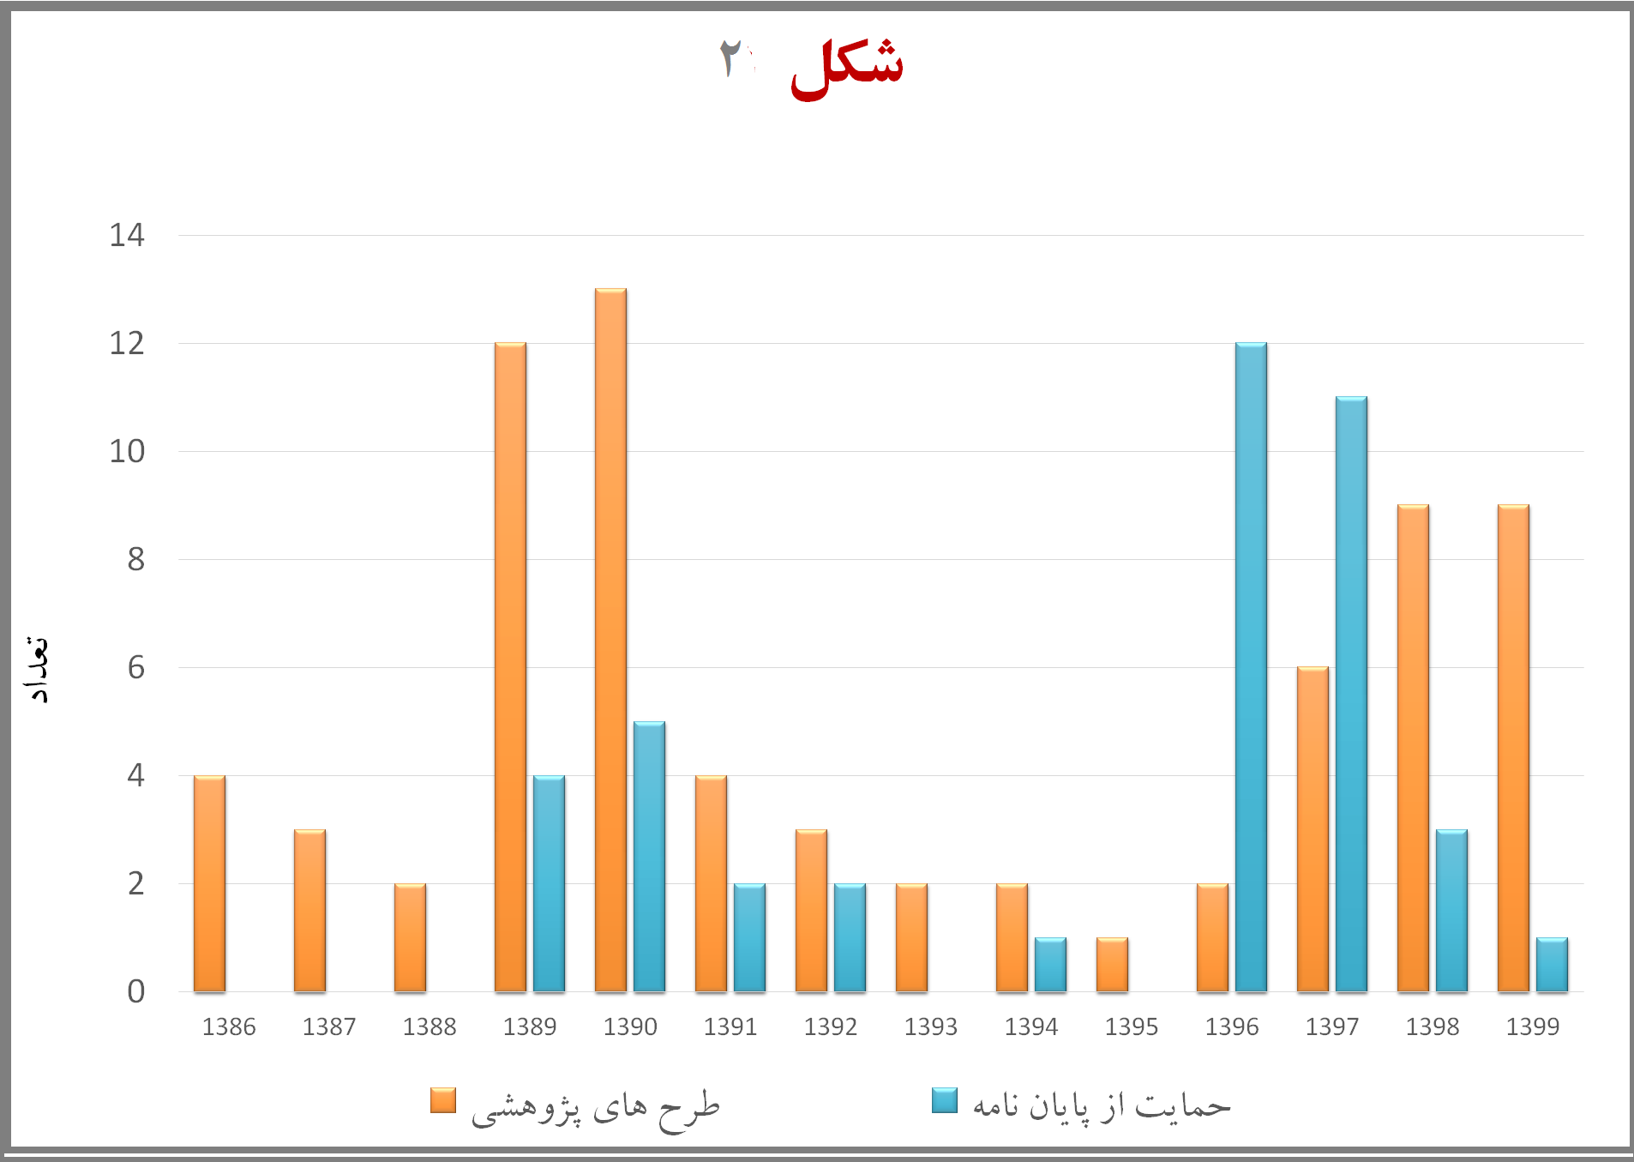


عنوان مقاله
نام نویسندگان و درجه علمی و ایمیل
چکیده
کلیات
مراجع

